Slide 1
Программа воспитания ДО Методические рекомендации
Плаван Т.Р. МКУ ИМДЦ
методист по ДО

Slide 2
Понятие
РАБОЧАЯ ПРОГРАММА ВОСПИТАНИЯ – КОМПОНЕНТ ОП ДО И РАЗРАБАТЫВАЕТСЯ НА ОСНОВЕ
ПРИМЕРНОЙ РАБОЧЕЙ ПРОГРАММЫ ВОСПИТАНИЯ
ДЛЯ ОБРАЗОВАТЕЛЬНЫХ ОРГАНИЗАЦИЙ,
РЕАЛИЗУЮЩИХ ОБРАЗОВАТЕЛЬНЫЕ ПРОГРАММЫ
ДОШКОЛЬНОГО ОБРАЗОВАНИЯ, ПРИСМОТР И УХОД ЗА ДЕТЬМИ
Назначение примерной программы - помочь образовательным организациям разработать и реализовать собственные рабочие программы воспитания

Slide 3
Разработка программы воспитания ДО
Нормативная база
Нормативно-правовое и информационное обеспечение
Конституция РФ(ред. От 04.07.2020г.
ФГОС ДО Приказ Мо и науки РФ от 17.10.2013г. №1155
Стратегия развития воспитания в РФ на период до 2025г., распоряжение Правительства РФ от 29.05.2015г. №996-р
Указ Президента РФ от 07.05.2018г. №204 О национальных целях и стратегических задачах развития РФ на период до 2024г.
Закон о воспитании -это условное название ФЗ от 31.047.2020 ;304-ФЗ « О внесении изменений в ФЗ «Об образовании в РФ» по вопросам воспитания обучающихся»
Концепция дошкольного воспитания (одобрена решением коллегии Гособразования 19.06.1989№7/1)
Концепция духовно-нравственного развития и воспитания личности гражданина России.

Slide 4
Специфика
Что нужно знать о рабочей программе воспитания
Программа воспитания – обязательный для всех детских садов документ.
Данный документ – структурный компонент ООП детского сада.
Программа воспитания не должна противоречить принципам, целям, задачам и содержанию ООП ДО.
Программа воспитания включает календарный план воспитательной работы.
Разрабатывает программу воспитания рабочая группа педагогов, которую заведующий утверждает приказом.
В разработке программы имеют право участвовать родители.
Срок, когда программу воспитания нужно утвердить, – до 1 сентября 2021 года.

Slide 5
Дорожная карта, которая поможет организовать работу над программой воспитания.
структура
Дорожная карта по разработке программы воспитания представляет собой систему мероприятий по направлениям:
организационно-управленческое обеспечение;
методическое обеспечение;
обсуждение проекта с участниками образовательных отношений;
нормативно-правовое обеспечение;
информационное обеспечение;
мониторинг;
материально-техническое обеспечение.

Slide 6
структура
Деятельность педколлектива по реализации дорожной карты включает шесть этапов:
1-й этап — формирование инициативной группы по работе над проектом программы воспитания (начало 2020/21 учебного года), проведение педагогического мониторинга;
2-й этап — разработка проекта программы воспитания (ноябрь 2020 года — апрель 2021 года);
3-й этап — внесение изменений в локальные акты детского сада, подписание договоров о сотрудничестве с социальными партнерами (апрель 2021 года);
4-й этап — обсуждение и согласование проекта программы воспитания с участниками образовательных отношений (май 2021 года);
5-й этап — изменение ООП ДО: включение программы воспитания (июнь 2021 года);
6-й этап — размещение ООП ДО с изменениями на сайте детского сада (июнь 2021 года).

Slide 7
Программа воспитания: как начать разработку и написать целевой раздел уже в марте
Специфика
Проведите педсовет
Создайте рабочую группу (приказом создать рабочую группу, которая будет готовить программу)
Составьте проект программы воспитания (рабочей группе составить проект программы воспитания)
Содержание программы воспитания
Структура программы воспитания
Разработайте проект календарного плана воспитательной работы
Согласуйте проекты с родителями
Утвердите программу воспитания и план

Slide 8
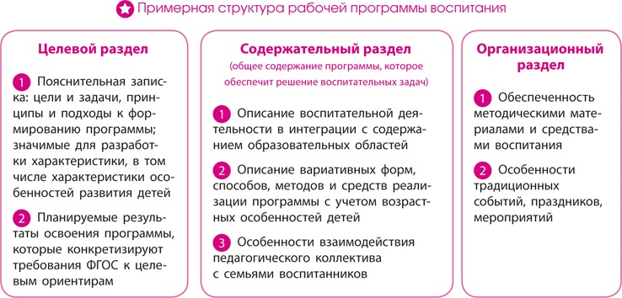
структура

